Slide 1
Algunos Tipos de robot

Slide 2
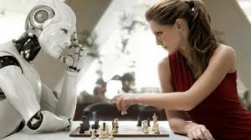
Robot androides
Los androides son artilugios que se parecen y actúan como seres humanos

Slide 3
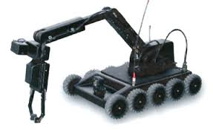
Robot móviles
Los robots móviles están provistos de patas, ruedas u orugas que los capacitan para desplazarse de acuerdo a su programación

Slide 4
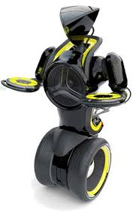
Robot híbridos
Estos robots corresponden a aquellos de difícil clasificación cuya estructura se sitúa en combinación con alguna de las anteriores ya expuestas, bien sea por conjunción o por yuxtaposición
tiene al mismo tiempo uno de los atributos de los robots móviles y de los robots zoomórficos

Slide 5
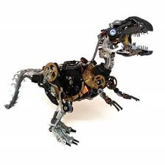
Robot zoomórficos
Los robots zoomórficos, que considerados en sentido no restrictivo podrían incluir también a los androides, constituyen una clase caracterizada principalmente por sus sistemas de locomoción que imitan a los diversos seres vivos.

